Slide 1


Cypress
Ferramentas de testes automatizados
Ana Beatriz, Maria Luisa e Thais

Slide 2

01 - O que é ?
02 - Principais recursos
03 - Vantagens
04 - Configuração
05 - Aplicação, usabilidade e casos de uso
06 - Cypress Demo

Slide 3

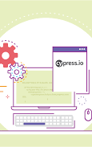
01 - O que é?
Cypress é uma ferramenta de automação de teste frontend para testes de regressão de aplicações web. Cypress é executado em Windows, Linux e macOS.

Slide 4


02 - Principais recursos
Cypress permite escrever testes de interface de usuário que simulam o comportamento de um usuário real na sua aplicação web.
Testes end-to-end (E2E)
Testes de unidade e integração
Depuração eficiente

Slide 5


03 - Vantagens
Rápido
Cypress executa testes de forma rápida e confiável.
Fácil de usar
A sintaxe do Cypress é intuitiva e amigável para desenvolvedores.
Melhora a qualidade
Os testes do Cypress ajudam a detectar e corrigir bugs antes do lançamento.
Manutenção facilitada
Testes mantidos com Cypress são mais robustos e fáceis de atualizar.

Slide 6

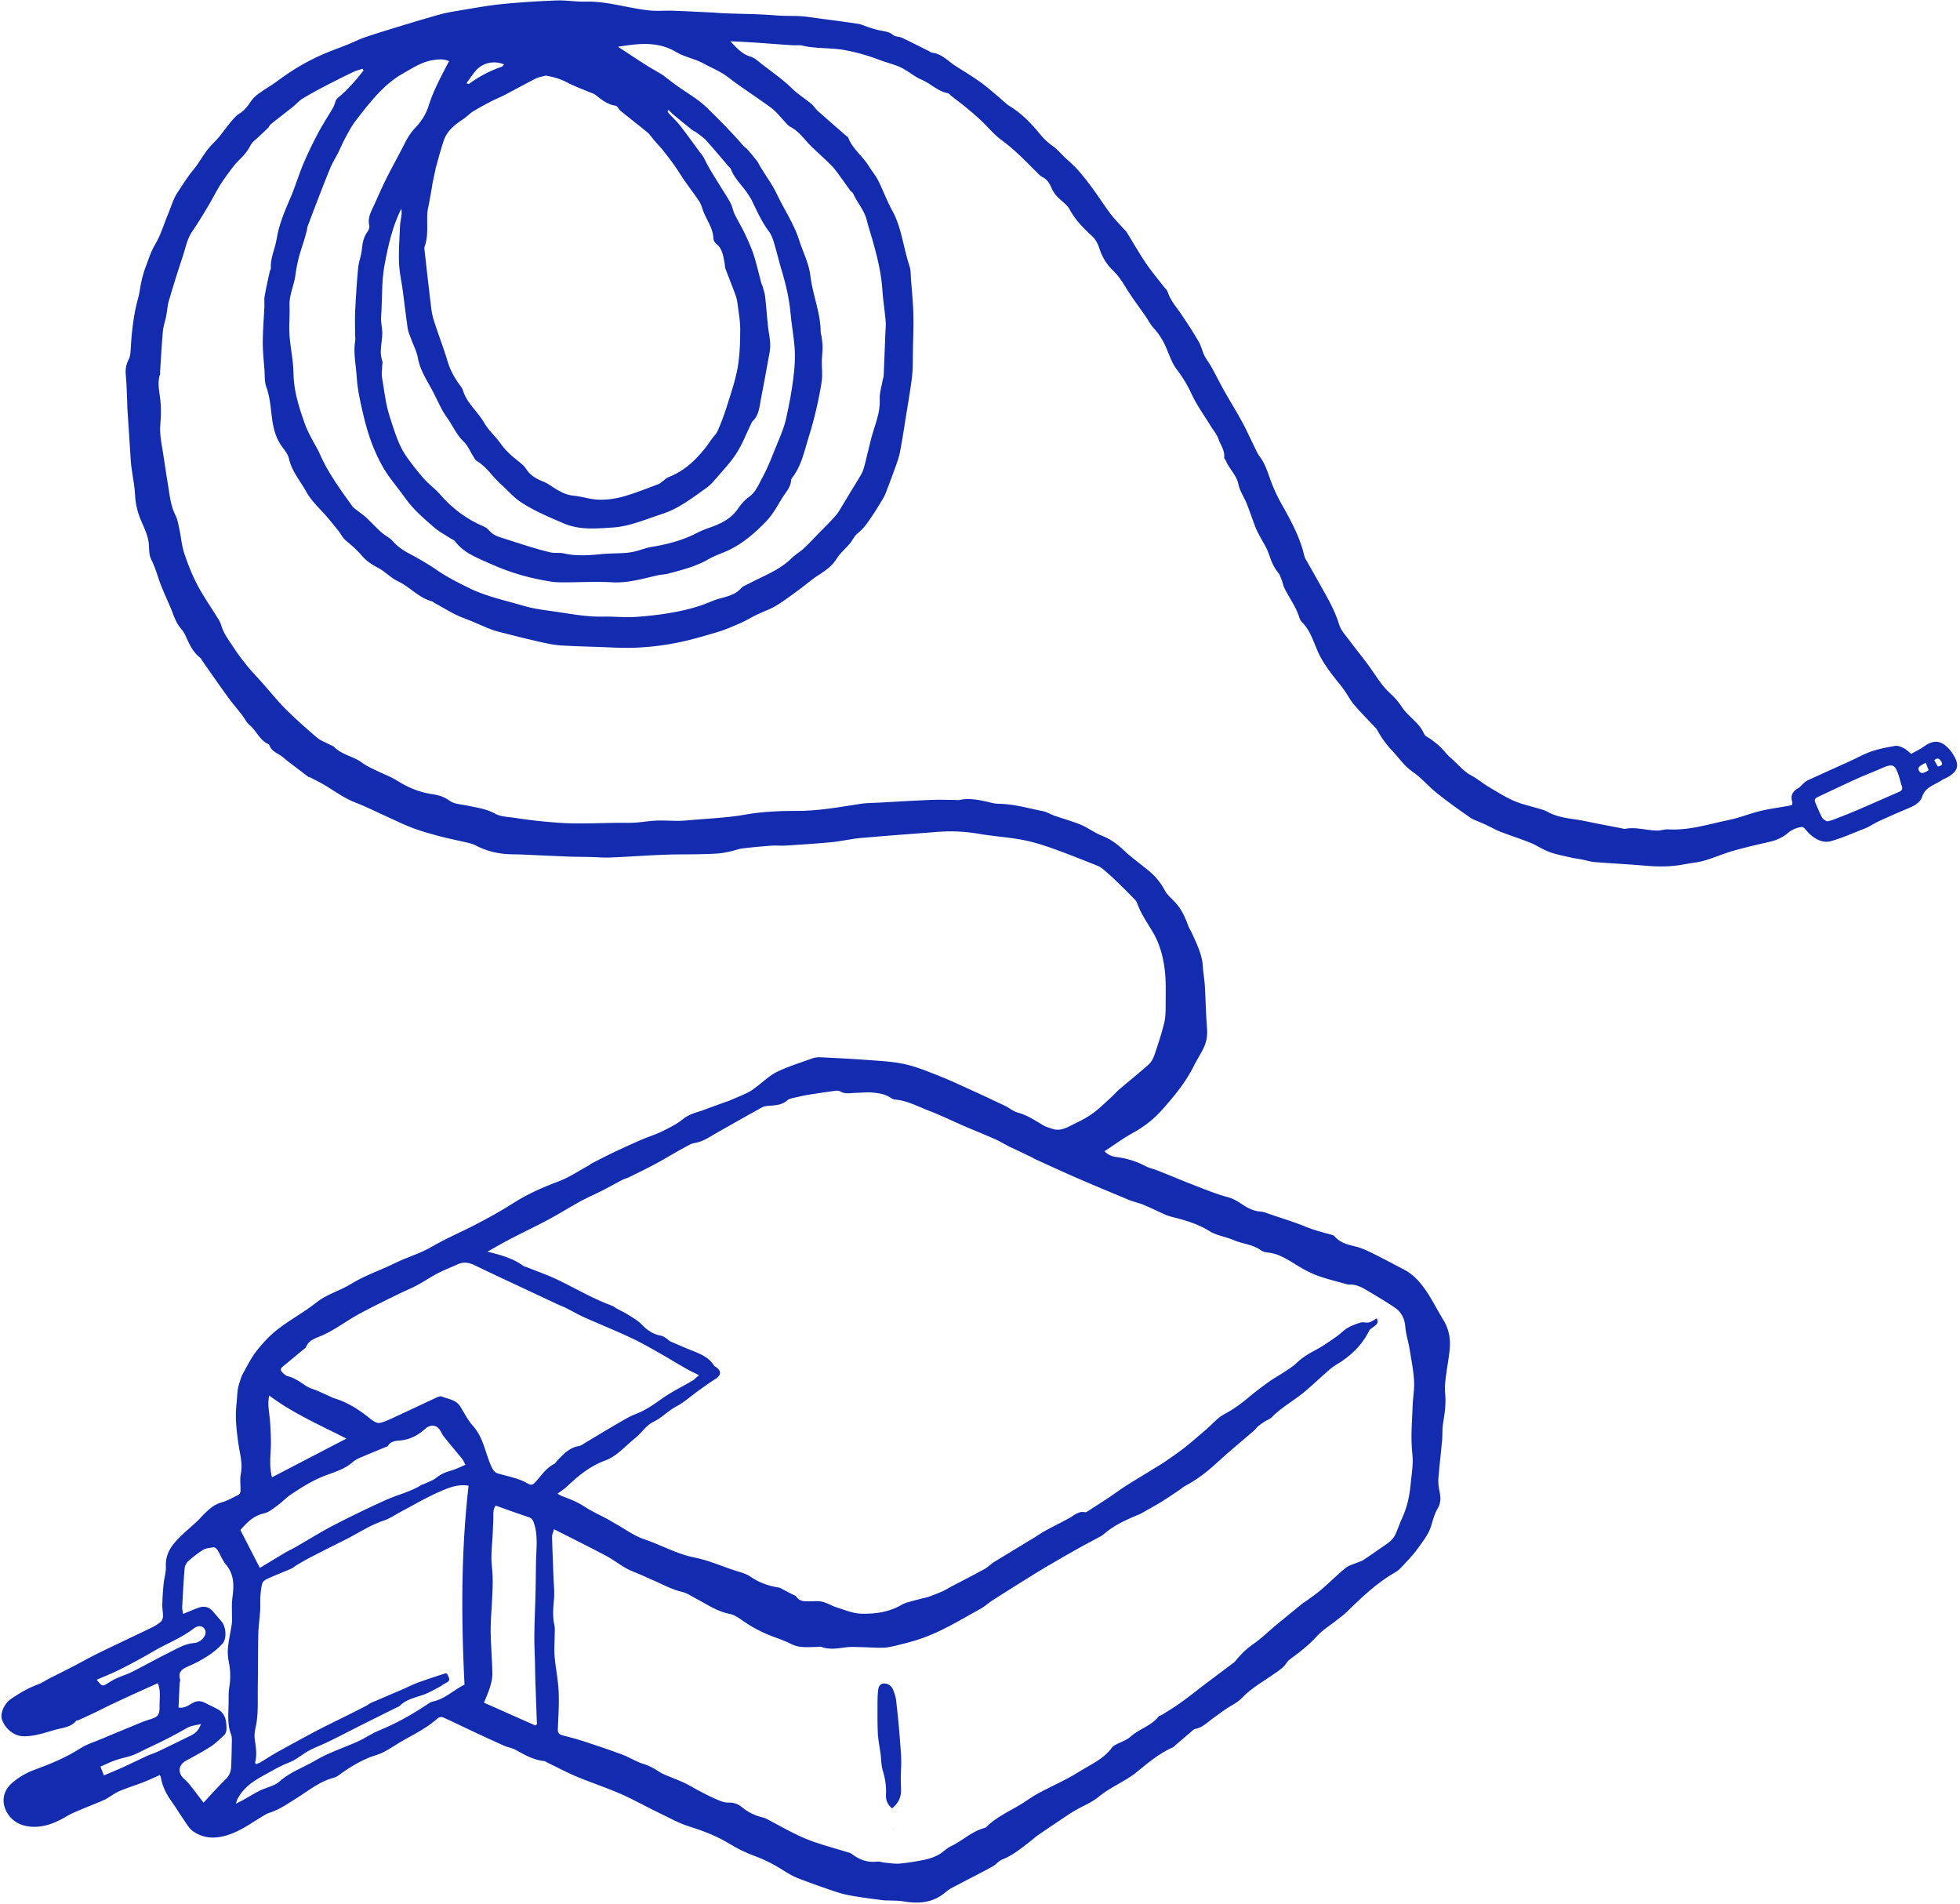
04 - Configuração
npm install cypress --save-dev
Pré-requisitos
Ter Node.js e npm instalados na máquina.
Instalação
Executar o comando npm install cypress --save-dev para instalar o Cypress no seu projeto.
Configuração
Criar um arquivo cypress.json na raiz do projeto para personalizar as configurações do Cypress.

Slide 7


05 - Aplicação, usabilidade e casos de uso
Modo interativo
Executar os testes no modo interativo para obter um feedback rápido durante o desenvolvimento.
Modo headless
Executar os testes em modo headless para integrá-los em pipelines de CI/CD.
Relatórios
Gerar relatórios detalhados sobre a execução dos testes para análise e compartilhamento.

Slide 8


05 - Aplicação, usabilidade e casos de uso
Integração com CI/CD
O Cypress pode ser facilmente integrado a ferramentas de integração e entrega contínua, como Jenkins, Travis CI e GitHub Actions.
Relatórios e análises
Resultados de testes do Cypress podem ser enviados para ferramentas de monitoramento e análise, como Cypress Dashboard e Testim.
Rastreamento de bugs
Cypress pode ser integrado a ferramentas de gerenciamento de bugs, como Jira e GitHub Issues, para uma melhor rastreabilidade.
Integração do Cypress com outras ferramentas

Slide 9
05 - Aplicação, usabilidade e casos de uso
Aplicações web modernas
Aplicações móveis híbridas
APIs e serviços
Projetos com React, Angular e Vue
Testes end-to-end para garantir o funcionamento de ponta a ponta.
Testes de interface de usuário em aplicativos móveis web-based.
Testes de integração para garantir a correta comunicação entre componentes.
Testes de unidade e integração para validar o comportamento dos componentes.

Slide 10
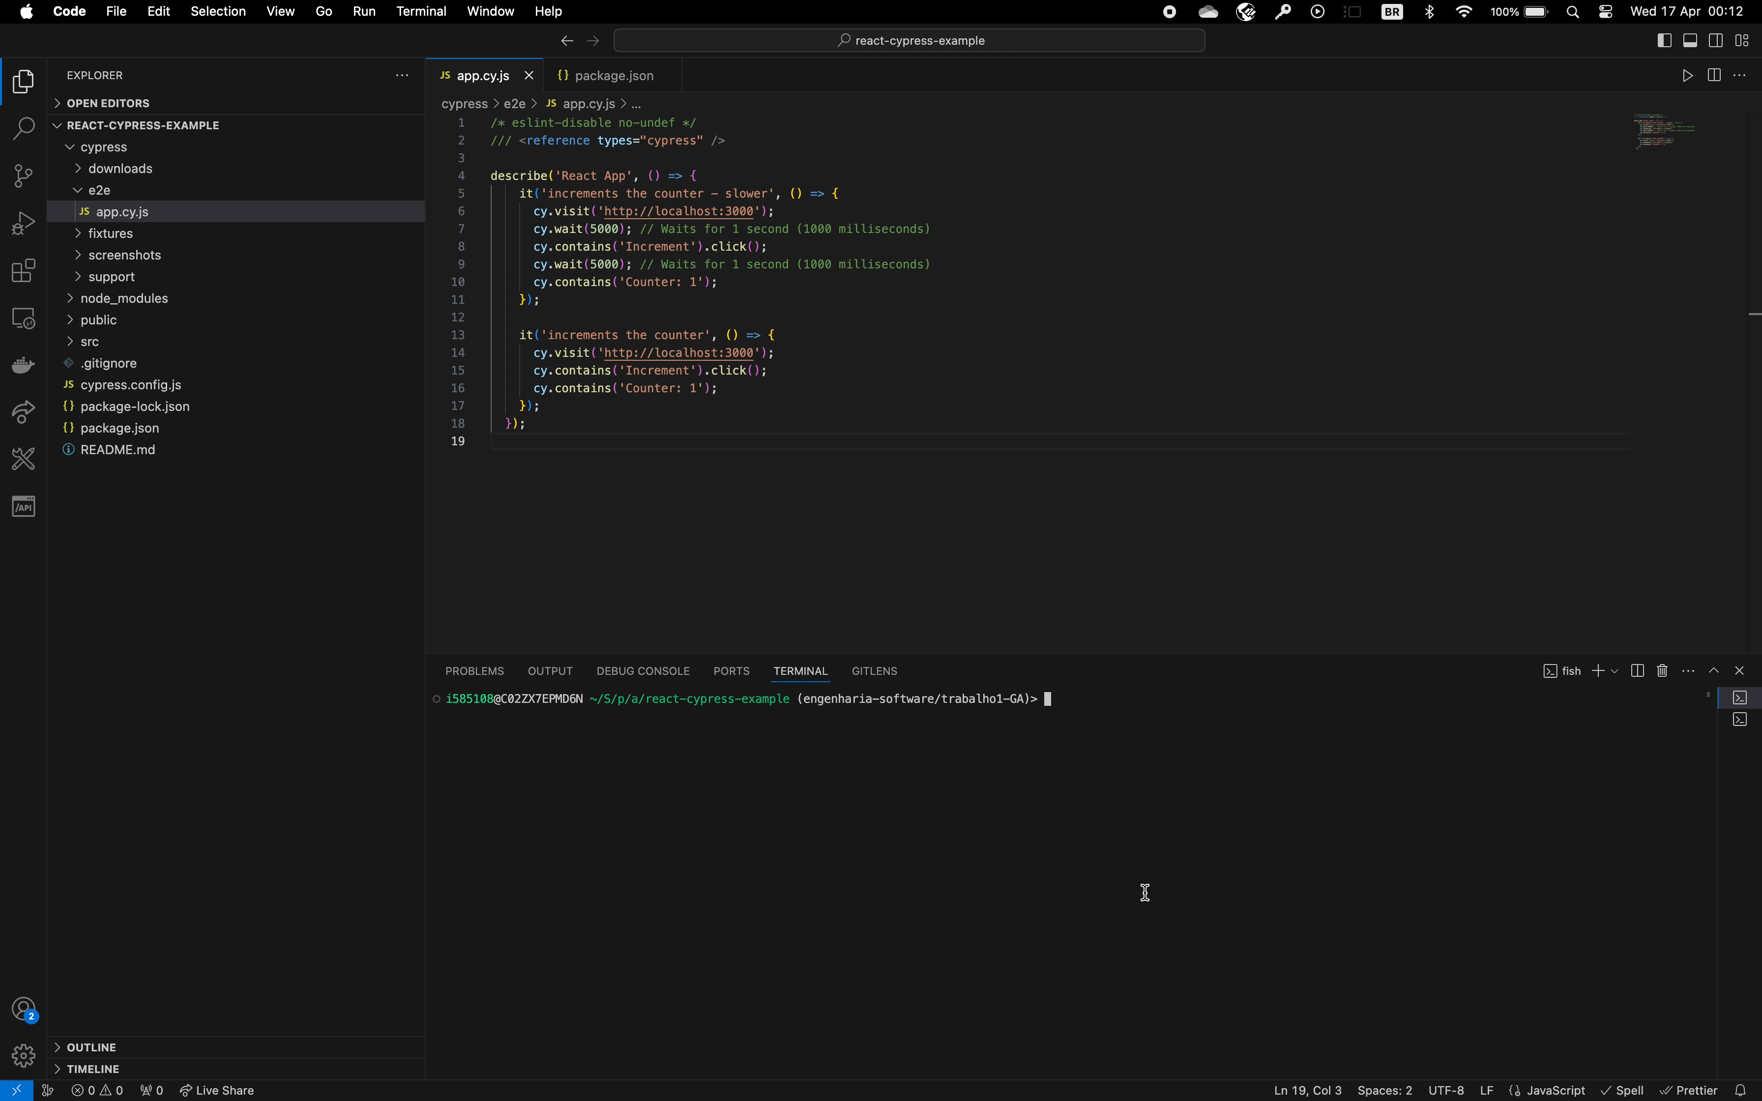
06 - Cypress Demo

Slide 11

Thanks

